Slide 1
Masteroppgaven:
Valg av tema, problemstilling og søknad om veileder
Fredag 25. mai 2018

Slide 2
Program
14.15-14.45 Masteroppgaven og veiledningssøknaden v/Tora
14.45-15.30 Veiledning innenfor kjerneområdene v/ Bernt Aardal, Jostein Askim, Robert Huseby og
Dag Harald Claes
15.30-15.40 Pause
15.40 Vitenskapsbutikken v/ Sibel Thorsen-Hazir

Slide 3
Tema
Du velger selv tema for din masteroppgave, få begrensninger
Hva kan jeg, og hva er jeg spesielt interessert i?
Kunnskapsbasen: Valgfrie MA-emner
Kan noen veilede meg på dette temaet?
Fra tema til problemstilling
Notes:
Det er alltid en fordel å formulere en problemstilling i forlengelsen av noe du har jobbet med i et masteremne. Da vil du allerede være godt kjent med litteraturen og du slipper å begynne helt fra scratch med masteroppgaven din.
Tema og problemstilling er ikke det samme
Eksempel fra Scott Gates prosjektportefølje:
Samhandling mellom politi og borgere = Tema
Kan studeres gjennom et utall problemstillinger, f.eks.:
Hvordan kan politiet stilles til ansvar (for sin atferd) overfor befolkningen?
Hvordan påvirkes politiets respons av demonstranters atferd?
Er det en sammenhengen mellom korrupsjon i politiet, ovdreven voldsbruk og andre former for uakspetabel politiatferd og politisk system?
Hvilke rolle spiller politiet for tillit til systemet?
Og hva påvirker befolkningens tillit til politiet?

Slide 4
Problemstillingen
Ulike typer av problemstillinger:
  Beskrivende, forklarende, normative og preskriptive
  Ideer kan komme fra mange steder – en interessant artikkel, nyhetsoppslag, nytt datasett … osv.
  Må være vitenskapelig interessant
Er problemstillingen forskbar?
Tenk flere steg fremover:
  Sammenhengen mellom problemstilling, analytisk perspektiv og databehov
Og er prosjektet mulig å gjennomføre? På ett år?
  Gjennomtenkt og godt avgrenset problemstilling nødvendig betingelse for godt resultat
Notes:
Ulike typer av problemstillinger:
Beskrivende, forklarende, normative, preskriptive
Beskrivende:
Kartlegging og presise beskrivelser, men lite rom for forklaring
Forklarende:
Går utover presise beskrivelser med ambisjon om å forklare noe: Hvordan og hvorfor ting henger sammen
Ikke uvanlig med en problemstilling som inkluderer både et beskrivende og et forklarende element.
Normative:
Eksplisitt evaluerende: Er eksisterende institusjon, fordeling av goder og byrder eller lignende som det bør være?
Preskriptive:
Foreskriver bestemte handlinger/løsninger for å komme frem til en ønsket fremtidig tilstand – kan danne grunnlag for policy råd.
Husk at uansett hva slags problemstilling dere

Slide 5
Ressurser
Ressurser:
  Kom i gang med masteroppgaven
  Samleside for datasett
  Skjekk om prosjektet ditt er meldepliktig

Slide 6
Søknaden
Kort beskrivelse av prosjektet
  Jo mer presis informasjon om prosjektet, jo bedre grunnlag har vi for å finne riktig veileder
Forslag til veileder
  Ta kontakt med mulige veiledere og spør om de kan veilede deg
  Om du ikke har kontaktet dem selv på forhånd, sett likevel opp forslag til veiledere
Ikke nøl med å ta kontakt med Instituttets ansatte for å få råd og hjelp!
Notes:
Bruk nettet til å utforske hva folk jobber med og ikke vær redd for å ta kontakt for å spørre om de kan være veileder for deg. Om du ikke selv har vært i kontakt med en aktuell person, er det også veldig nyttig for oss hvis du foreslår noen navn du vil at vi skal kontakte. Dette vil gjøre jobben med å finne veileder til deg lettere for oss og vil gjøre at du kommer raskere i gang med arbeidet til høsten.
Bruk tiden godt nå til å jobbe med problemstillingen for oppgaven din og skriv et sammendrag som så klart som mulig uttrykker hva du skal jobbe med. Hvis vi ikke vet eller forstår hva oppgaven skal handle om, er det også veldig vanskelig å finne riktig veileder. Bytte av veileder vil som regel forsinke prosessen betydelig.
Ikke vær redd for å ta kontakt med ansatte i deres treffetider dersom du trenger å diskutere masteroppgaveideer!

Slide 7
Søknaden forts.
Du søker via nettskjema
Søknadsfrist: 20. juni – bare en gang per år!
  Selv om du ikke skal begynne arbeidet med masteroppgaven før til våren må du søke nå
Husk informasjonsmøte i STV4992 ved semesterstart, da du får beskjed om din veileder:
31. AUGUST KL. 10.15-12.00 AUDITORIUM 7

Slide 8
Masteroppgave innenfor offentlig politikk og administrasjon
(Hvorfor)
(Hva; kurs; hjemmesider)
Høy prosjektaktivitet, tilgang til kvalitative og kvantitative data, mulig å få en rolle og koble seg på noe større
Tilbyr kombinasjon av individuell - og gruppeveiledning
Intern veiledningskapasitet →V19 er 15-18 studenter
(prioritere de med ideer om og vilje til å knytte seg til prosjekter)
Vil supplere med kvalifiserte eksterne veiledere
Ta kontakt med oss ansatte i ukene som kommer, shoppe ideer/veiledere – kom helst med noen ideer selv også

Slide 9

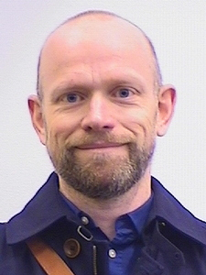
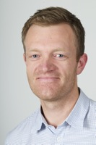
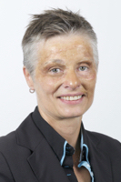
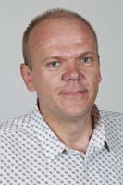

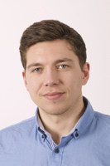
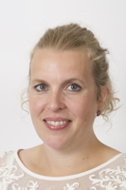
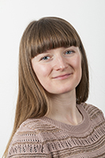
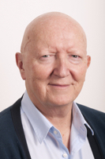
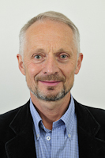

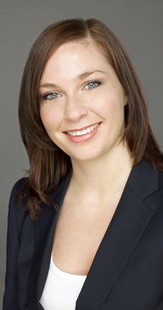
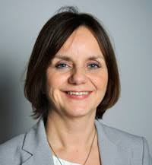
TOBIAS
KRISTOFFER
JOSTEIN
SIGNY
JAN ERLING
MORTEN
KARL
ELIN
TORBJØRG
TOM
ANTON
HARALD
VILDE
ÅSE
Notes:
Tobias Bach
struktur og organisering av offentlig sektor; forvaltningsreformer
politisk kontroll av offentlige organisasjoner
administrative eliter
nasjonal forvaltning og EU
organisasjonsteori
Pågående prosjekt, sammen med Jostein: Rekruttering/utvelgelse/seleksjon/avskjedigelse av ledere i offentlig sektor, komparativt, CV-data.
Kristoffer Kolltveit
Arbeidsprosesser i regjeringen og departementene (samordning, politisering, mm)
Aktører i politisk ledelse i dept: statssekretærer, politiske rådgivere, ministre
Medialisering i offentlig sektor, bruken av sosiale medier i det offentlige, departementssammenslåinger, spørreundersøkelser, intervju, dokumentanalyse.
Pågående prosjekt, sammen med Jostein: På toppen av styringssystemet (statssekretærer, departementsråder, politisering)
Jostein Askim
Arbeidsprosesser i departementene (samordning, politisering, mm)
Annet pågående prosjekt, sammen med Jan Erling Klausen og Signy Vabo mfl: Evaluering av kommunereformen. Jostein: Særlig interessert i opportunistisk atferd i kommuner som skal dø
Forvaltningsreformer generelt
Styring i stat og kommune (MRS mm)
Signy Vabo
Kommunal politikk og forvaltning
Politisk lederskap
Forholdet mellom staten og kommunene, flernivåstyring; særlig om iverksetting av politikk når stat og kommune definerer og forstår problemer ulikt, eller når de har motstridende interesser i saken
Kommunereform og forvaltningsreform
Lokaldemokrati og politisk deltagelse
Prosjekt: Politisk lederskap i kommunestyret. En komparativ studie av Norge og Danmark (POLECO)
Jan Erling Klausen
Kommunal politikk og forvaltning
Kommunereform og forvaltningsreform
Lokaldemokrati og politisk deltagelse
Miljø- og ressursforvaltning

Slide 10
Masteroppgaver i politisk teori
Robert Huseby (roberthu@stv.uio) 25. mai, 2018
Notes:
Politisk teori kan defineres på mange måter. Fra ISVs nettsider:

Slide 11
Politisk teori:
Analyse av politiske ideer
Politisk etikk og normativ teori
Konstitusjonelle studier
Vitenskapsfilosofi

Slide 12
Mulige veiledere:
  Sebastian Conte
  Bernt Hagtvet
  Robert Huseby
  Jonathan Kuyper
  Sigurd Lindstad
  Raino Malnes
  Trond Nordby
  Bjørn Erik Rasch
  Greg Reichberg

Slide 13
Tre vanlige former for normativ (og/eller teoretisk) analyse:
  Teoretisk (konseptuell) analyse
  Normativ analyse
  Anvendt normativ analyse

Slide 14
Tips:
  Avgrensning
  Argumentasjon
  Barmhjertighetsprinsippet
  Selvkritikk (innenfor rimelighetens grenser)
  Forhold mellom normative og empiriske aspekter
  Ta utgangspunkt i utbredte normer eller verdier
  Vise problematiske implikasjoner av prinsipper
  Suksesskriteriet er ikke fullstendig vanntette argumenter

Slide 15
Internasjonal politikk
Informasjonsmøte
Masteroppgave - ISV
25. Mai 2018
Dag Harald Claes

Slide 16
Internasjonal Politisk Økonomi
Bachelorfordypning:
  STV-2220: Internasjonal Politisk Økonomi
Relevante Masterkurs:
  STV-4227: Geopolitics and Governance in the High North
  STV-4282: International Energy Politics

Slide 17
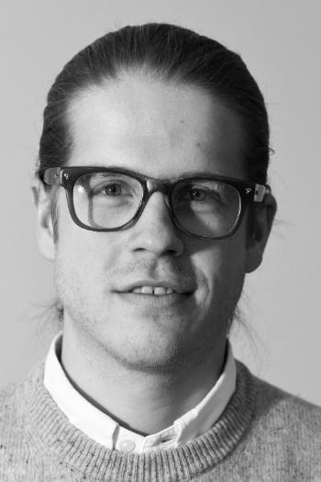
Tarald Laudal Berge
Faglige interesser
  Internasjonal politisk økonomi
  Nasjonal og internasjonal investeringspolitikk
  Forhandlinger og investeringsavtaler.
  Internasjonal investeringsvoldgift
  Kvantitativ metode.
Kontakt
  E-post t.l.berge@stv.uio.no
  Mobiltelefon 99569666
  Rom 911
  Treffetider: Bank på døra når som helst!

Slide 18
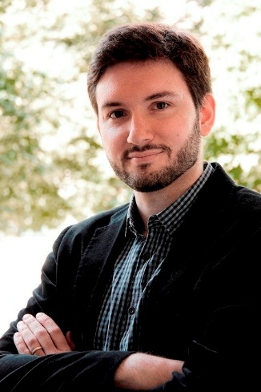
Kacper Szulecki
Faglige interesser
  Energy policy and security
  Climate policy and governance (national, European, global)
  Environmental politics
  EU and Central-East European politics
  Qualitative and textual methods
Kontakt
  E-post kacper.szulecki@stv.uio.no
  Telefon +47-22855593
  Mobiltelefon +47-40616684
  Rom 746
  Treffetider Tuesday 10.00-11.00

Slide 19
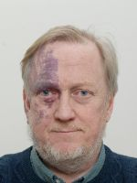
Dag Harald Claes
Faglige interesser
  Internasjonal politisk økonomi
  Internasjonale institusjoner
  Internasjonal energipolitikk
  Norsk petroleumspolitikk
  De internasjonale olje- og gassmarkedene
  OPEC
Kontakt
  E-post d.h.claes@stv.uio.no
  Telefon 91758925
  Rom 943
  Treffetider: Etter avtale

Slide 20
Internasjonal Miljø- og ressurspolitikk
Bachelorfordypning:
  STV-2250: Internasjonal Miljø- og ressurspolitikk
Relevante Masterkurs:
  STV-4214: International Environmental Governance
  STV-4227: Geopolitics and Governance in the High North
  STV-4228: Game Theory and International Cooperation
  STV-4282: International Energy Politics

Slide 21
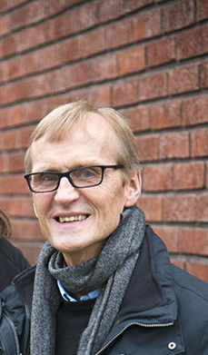
Jon Hovi
Faglige interesser
  Design og håndheving av internasjonale avtaler
  Det internasjonale klimaregimet
  Strategisk atferd og internasjonal konflikt
  Økonomiske sanksjoner
Kontakt
  jon.hovi@stv.uio.no
  Telefon +47-22855192
  Rom 940
  Treffetider onsdag 14.15-15.15

Slide 22
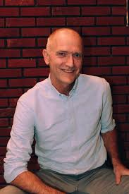
Olav Schram Stokke
Faglige interesser
  Internasjonal miljø- og ressurspolitikk
  Internasjonalt samarbeid
  Internasjonale institusjoner
  Geopolitikk og styring i nordområdene
Kontakt
  E-post o.s.stokke@stv.uio.no
  Telefon +47-22845964
  Mobiltelefon 99609048
  Rom 715
  Treffetider Tirsdag 15-16

Slide 23
Sikkerhetspolitikk
Bachelorfordypning:
  STV-2230: International Security Policy
Relevante Masterkurs:
  STV-4225: Strategy and Security Policy
  STV-4234: China's Rise and Asian Security
  STV-4242: Norsk sikkerhetspolitikk og forsvarsstrategi
  STV-4252: Politics and Strategy in the Nuclear Age
  STV-4287: Utenrikspolitikk og internasjonal politikk i Afrika sør for Sahara

Slide 24
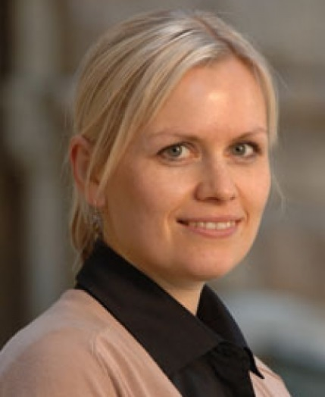
Målfrid Braut-Hegghammer
Faglige interesser
  Sikkerhetspolitikk
  Kjernevåpen og ikkjespredning
  IAEA
  Midtøsten
Kontakt
E-post malfrid.braut-hegghammer@stv.uio.no
Telefon +47-22856607
Treffetider etter avtale

Slide 25

Karin Dokken
Faglige interesser
  Utviklingsforskning
  Internasjonal politikk i Afrika
  Ny-regionalisme
  Transnasjonalisme
  Afrikansk sikkerhetspolitikk
  Integrasjon mellom stater
Kontakt
  karin.dokken@stv.uio.no
  Telefon +47-22858792
  Rom 907
  Treffetider Onsdag 14:00-15:00 eller etter avtale

Slide 26
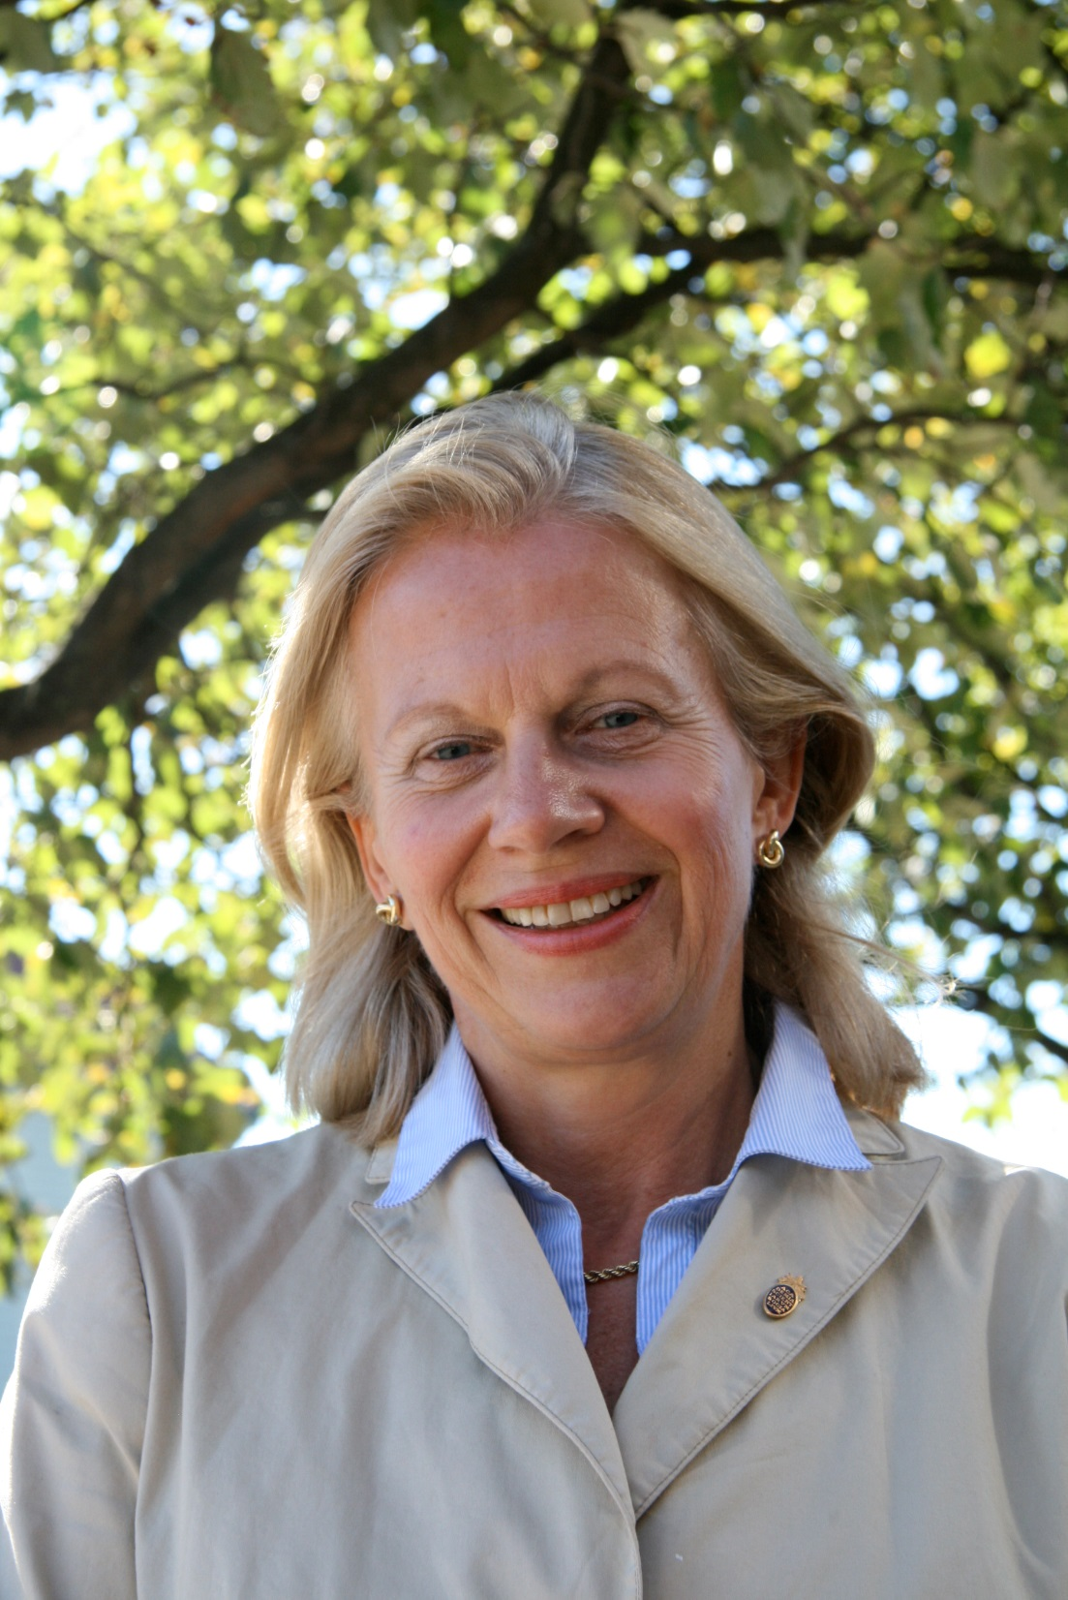
Janne Haaland Matlary
Faglige interesser
  Sikkerhets- og forsvarspolitikk
  EU som politisk system
  EUs internasjonale rolle
  Internasjonal politikk - teori og historie
  Menneskerettigheter og naturrett
Kontakt
  j.h.matlary@stv.uio.no
  Telefon +47-22857564
  Rom 845
  Treffetider Onsdag 10.15-12.00

Slide 27
Internasjonale konflikter
Bachelorfordypning:
  Tema grenser i stor grad opp mot emner innenfor området Komparativ Politikk. Forskningsfelter skiller i liten grad mellom intra- og inter-statlige konflikter. Også de faktiske forhold visker ut dette skillet, som f.eks. tendensen til internasjonalisering av borgerkriger og terrorismens grenseoverskridende karakter.
Relevante Masterkurs:
  STV-4217: Rational Choice and International Conflicts
  STV-4232: Causes of War

Slide 28
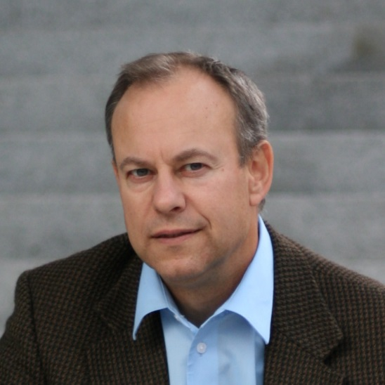
Scott Gates
Faglige interesser
  Internasjonal politikk
  Borgerkrig
  Democratisering
  Offentlig politikk og administrasjon
  Spillteori
Kontakt
  E-post scott.gates@stv.uio.no
  Telefon +47-22841654
  Rom 745 Eilert Sundts hus
  Treffetider Mandag 11-12

Slide 29
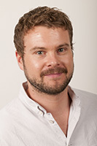
Tore Wig
Faglige interesser
  væpnet interstatlig konflikt
  Forskningsmetode
  kvantitativ metode
  institusjonell teori
Kontakt
  E-post tore.wig@stv.uio.no
  Telefon +47-22844998
  Mobiltelefon 90527229
  Rom 709
  Treffetider: Mandag 13-14

